Slide 1

Projet tutoré du semestre 2 « Éléments de Cahier des Charges et de Planification d’une Application »
Groupe n° 25
ECHARTE
GIL
GRIMAULT
MARQUE
Mathieu
Dorian
Guillaume
Quentin
TD II TP3
TD II TP3
TD II TP4
TD II TP3
SportsCrew
Enseignante tutrice : Rita ZGHEIB
Notes:
1

Slide 2
Objectifs de l’application
L’application SportsCrew permet aux sportifs comme aux amateurs intéressés par une activité de l’exercer. Les utilisateurs doivent renseigner leur nom, leur prénom et leur âge pour créer un compte, ils auront aussi la possibilité de mettre une photo de profil et ainsi ils pourront participer à de multiples activités.
Une activité peut être déjà proposée, dans ce cas, le sportif peut s’y inscrire. Dans le cas contraire, il peut la créer et devient donc créateur. Une activité est composée d’un nom de sport, d’un lieu et d’un créneau horaire. Des renseignements tels que le nombre de joueurs nécessaires ou le matériel nécessaire peuvent également être indiqués. Le créateur peut choisir s’il met son évènement en privé (alors il devra accepter ou décliner chaque demande d’inscription des participants).
Chaque activité possède un chat dans lequel les participants peuvent obtenir de plus amples renseignements sur le sport en question et se côtoyer virtuellement avant de se rencontrer.
2
Notes:
2

Slide 3
Acteurs et leurs rôles
Le créateur
Il crée une activité et s’occupe de la gestion de celle-ci.
Le participant
Il peut rentrer des critères de recherche et s’inscrire à une activité.
3
Notes:
3

Slide 4
Services proposés
S’inscrire à une activité
Le participant peut s’inscrire à tout type d’activité.
Gérer une activité
Un créateur peut gérer ses évènement. Il peut choisir de créer, consulter, modifier ou supprimer une activité. Il peut choisir d’accepter ou de refuser des participants.
Discuter dans le chat d’une activité
Dès que l’utilisateur participe à une activité, il est ajouté dans un chat de discussion.
4
Notes:
4

Slide 5
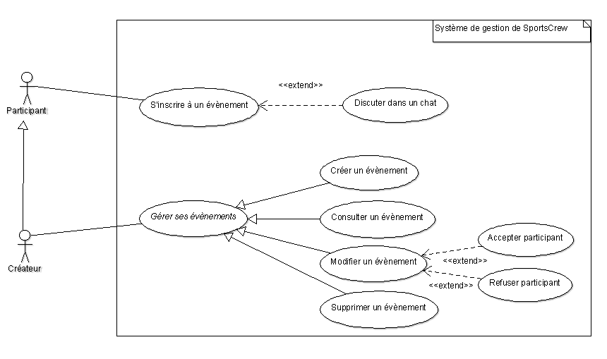
Diagramme des cas d’utilisation
5
Notes:
5

Slide 6
Caractéristiques
Public cible : Toutes catégories d’âges
Type d’application visée : en cours de réflexion (application mobile native ou cross plateforme, nous penchons plus vers du natif)
Langages et outils de développement envisagés : en cours de réflexion (probablement Android Studio, FireBase, Java), ArgoUML, GitKraken
Outils de gestion de projet utilisés : Google Drive, Balsamiq Mockups, Excel, Messenger, WBS
6
Notes:
6

Slide 7
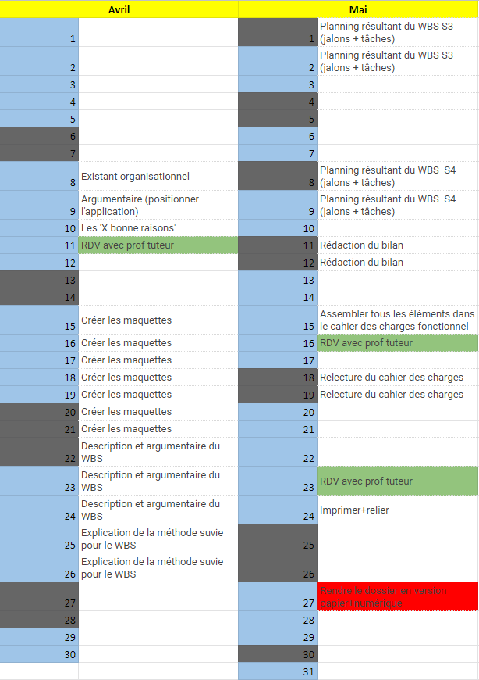
Planification des tâches de semestre 2
7
Notes:
7

